Slide 1
基於多模型共識記憶遞延機制之
全球多資產新聞驅動 AI Agent
跨時序脈絡感知：全自動 AI 驅動之晨會交易助理
報告人：證券 MA 金融交易組_林威宇
2026.04.30

Slide 2

整合語意分析、多模型架構與知識庫持久化儲存
一個具備財經大腦的 AI Agent，它不只是數據搬運工，而是能像資深分析師，自主調度工具、理解多型態資訊、並產出具備交易邏輯的專業洞察，金融市場的決策不是獨立事件，而是連續時間序列，將 Markdown 作為長期記憶庫，在每一次執行時，都能透過讀取歷史紀錄來以獲得連續性與邏輯一致性，能有效解決 LLM 容易遺忘上下文的問題，能真正成為具備經驗積累能力的虛擬交易助理。
產報告
晨會進行
上傳檢討報告
更新
知識庫
新數據
系統邏輯
多種數據擷取，結構化數據 (價格) 與非結構化資訊 (新聞)，識別事件與資產漲跌掛勾能力。
導入 FinBERT 對今日新聞情緒進行自然語言處理，量化市場情緒用以快速捕捉潛在轉折點。
多模型平行運作並模擬多位分析師的獨立判斷，整合成共識觀點，並保留獨家洞察。
建立了自動化的紀錄存儲機制，將每日生成的投資建議以 Markdown 格式儲存並使記憶遞延。
使用工具
數據擷取： yfinance & NewsAPI
語意分析： FinBERT
智能決策：Gemini, GPT-4o
記憶儲存：Markdown, ReportLab, SMTP
AI 交易助理每日工作流程

Slide 3
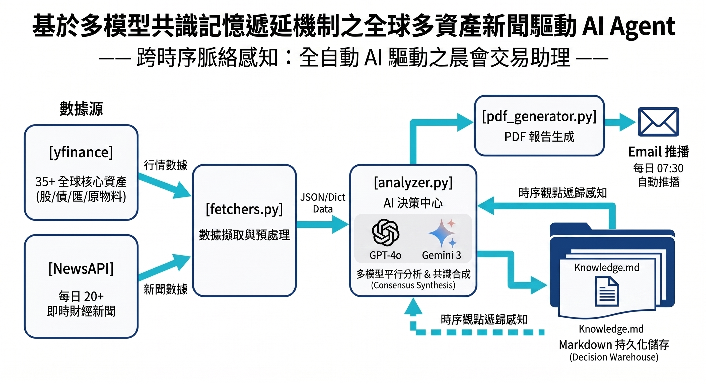
全球資產行情與即時新聞的資料處理、智能分析與自動推播
每日自動處理 20+ 即時財經新聞，覆蓋 35+ 全球核心資產歸納分析工作流與記憶遞歸機制

Slide 4
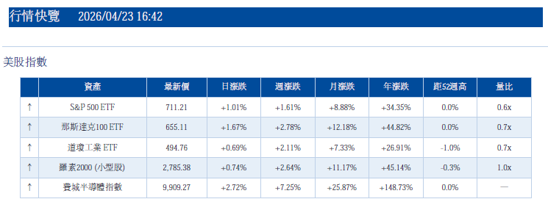
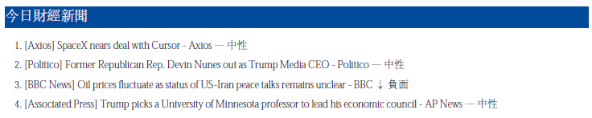

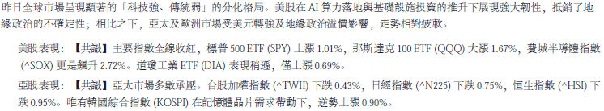
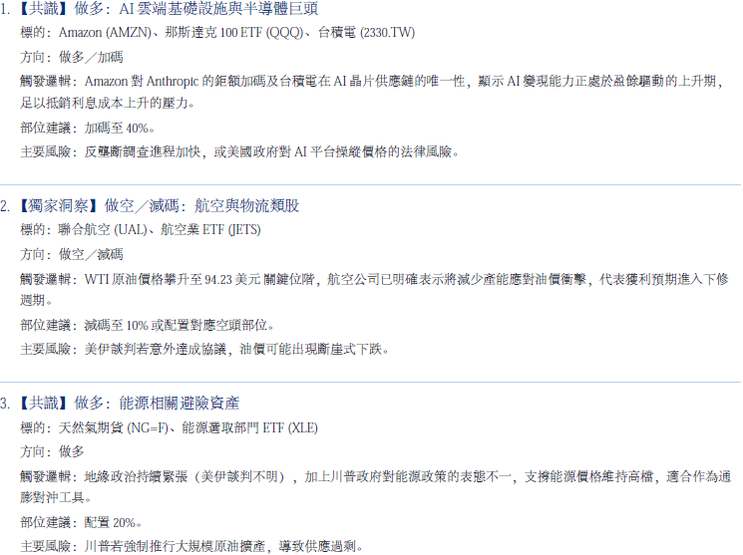
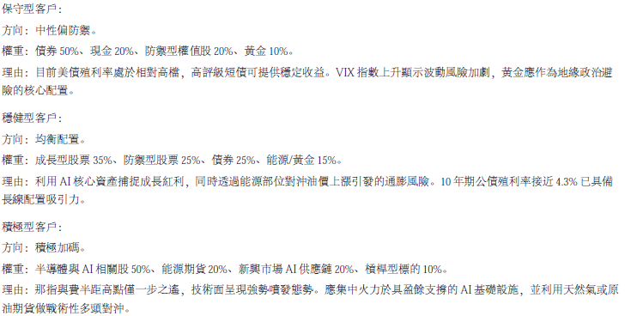
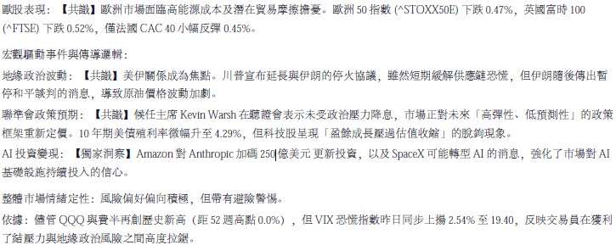
跨越時序的智慧對話：整合持久化記憶之全自動化交易晨報
KGI 市場摘要及交易機會
昨日市場回顧
交易機會
供業務同仁參考資產配置

Slide 5
商業價值、擴充性與未來可能演進
從AI 晨報交易助理進化為全方位交易決策中樞
重塑投研效率與決策品質
一致性與邏輯延續：透過 Knowledge.md 解決 LLM 容易遺忘問題，確保跨時序觀點具有邏輯一致性且能持續更新進步，扮演永不疲勞且具備長期記憶的虛擬分析師。
快速情報轉化：每日 7:30 完成 20+ 即時新聞與 35+ 全球資產的結構化分析，將數小時的人工解讀縮短至秒級生成，為交易員爭取關鍵決策時間。
多模型共識優化：結合 Gemini 3 flash 與 GPT-4o 的平行分析機制，能降低單一模型的偏誤，提供更穩健、具備多維度視角的交易與部位配置建議 。
系統擴充性：靈活應對多元交易場景
多源數據整合：架構可快速對接 KGI 內部研究報告、專業資訊終端 (如 Bloomberg) 或交易所即時 Data Feed，進一步強化決策依據 。
插件式模型堆棧 (MoE)： 採混合專家架構，未來擴展至全球數千檔股票或主題型 ETF，實現跨市場、跨頻率的全面監控，可針對跨市場不同資產加入專屬的微調模型 (Fine-tuned Models)，提升特定領域的洞察深度 。
內部知識庫私有化：導入 KGI 內部歷史交易數據與資深交易員觀點進行檢索增強生成 (RAG)，訓練出具備凱基 DNA 的專屬 AI 分析師。
動態風險監控與預警：利用時序感知機制監控市場異常波動結合歷史紀錄，即時發出可能相關聯的風險警示。

